Slide 1
DEPARTAMENTO DE CIENCIAS DE LA TIERRA Y LA CONSTRUCCIÓN
CARRERA DE INGENIERÍA CIVIL
TEMA:
“MEJORAMIENTO DEL SISTEMA DE DISTRIBUCIÓN DE AGUA POTABLE DE LA ZONA CENTRAL DE LA CIUDAD DEL PUYO, PROVINCIA DE PASTAZA”
AUTOR: ESTACIO FIGUEROA STEPHANIE CAROLINA
DIRECTOR: ING. MASABANDA CAISAGUANO MARCO VINICIO. Ph.D
SANGOLQUÍ - 2019

Slide 2
Contenido de la presentación
Problema.
Situación actual.
Estudios de sectorización.
Parámetros de diseño.
Modelación hidráulica.
Tanques de almacenamiento.
Redes matrices de distribución.
Conclusiones y Recomendaciones.

Slide 3
UBICACIÓN
Puyo, capital provincial de Pastaza
Superficie de 991,75 ha.
Se localiza en el centro de la Amazonía, a 4 horas de Quito
Temperatura media anual de 21,1ºC
Fuente: (GAD Municipal del Cantón Pastaza, 2015)

Slide 4
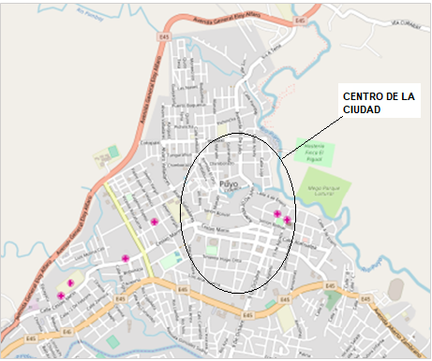
ÁREA DE INFLUENCIA
Subsistema de distribución 1 (SSD1)
Subsistemas de distribución del Puyo

Slide 5
OBJETIVOS
OBJETIVO GENERAL
Mejorar el sistema de distribución de agua potable de la zona central de la ciudad del Puyo, mediante el control de caudales y la reducción de pérdidas de agua, con la finalidad de satisfacer la demanda de su población.

Slide 6
OBJETIVOS ESPECÍFICOS
Analizar la sectorización de la red de distribución para garantizar el abastecimiento a las zonas altas.
Simular matemáticamente mediante programas computacionales el funcionamiento de la red de distribución.
Dimensionar las redes matrices de distribución a los sectores de la ciudad, para un mejor control de pérdidas.
Dimensionar las estructuras de control de caudales para la entrega de agua a los tanques de reserva.
Diagnosticar el funcionamiento de las conducciones matrices de distribución de agua desde las plantas de tratamiento hasta los tanques de reserva.

Slide 7
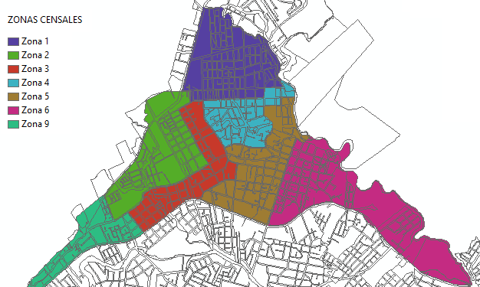
SITUACIÓN ACTUAL
POBLACIÓN
Zonas Censales | Total Viviendas | Población 2018
Zona 1 | 953 | 3507
Zona 2 | 898 | 3305
Zona 3 | 998 | 3672
Zona 4 | 992 | 3650
Zona 5 | 1302 | 4791
Zona 6 | 1655 | 6090
Zona 9 | 451 | 1659
 | 7.249 | 26.674
Zonas Censales | Población 2010
Zona 1 | 3056
Zona 2 | 2695
Zona 3 | 2861
Zona 4 | 2908
Zona 5 | 3692
Zona 6 | 4413
Zona 9 | 1197
 | 20.822
Año | Población urbana | Población rural | Población total | Tasa de crecimiento
1990 | 14.438 | 1.125 | 15.563 | -
2001 | 24.432 | 1.533 | 25.965 | 4,65%
2010 | 33.557 | 3.102 | 36.659 | 3,83%
Fuente: INEC, Censo de Población y Vivienda, 1990, 2001 y 2010
Zonas censales del Subsistema 1 del Puyo

Slide 8
SISTEMA ACTUAL
ELEMENTOS DEL SISTEMA ACTUAL
Captaciones
Plantas de tratamiento
Tanques de almacenamiento
Red de distribución
Captaciones | Caudal | Tanque que Alimenta
Río Puyo | 75 L/s | La Palestina
Río Blanco | 320 L/s | El Rosal
Río Pindo Mirador | 100 L/s | San Vicente

Slide 9
PLANTAS DE TRATAMIENTO Y TANQUES DE RESERVA
Tanques de Almacenamiento | Volumen de Almacenamiento ( m³ ) | Nivel mínimo de Operación (msnm) | Nivel máximo de Operación (msnm)
El Rosal | 1000 | 1024,00 | 1028,69
Palestina 1 | 1000 | 996,00 | 1000,15
Palestina 2 | 300 | 996,00 | 1000,15
La Constructora | 1000 | 976,92 | 980,92
La Isla | 1000 | 966,00 | 970,18
Victoria de León | 1000 | 967,47 | 971,47
San Vicente | 1500 | 1026,00 | 1030,00
Tanques de almacenamiento del Puyo

Slide 10
RED DE DISTRIBUCIÓN DEL SUBSISTEMA 1

Slide 11
CONSUMOS ACTUALES
Datos de la ciudad del Puyo
Consumo promedio por mes | 191.421 | m³/mes
Consumo promedio por día | 6.380,70 | m³/día
No. de Usuarios | 7.149
Total de usuarios | 26.308 | hab.
Dotación | 0,2425 | m³/hab/día
Dotación | 242,53 | l/hab/día
Consumos facturados
de la ciudad del Puyo

Slide 12
ENCUESTA SOCIOECONÓMICA
RESULTADOS
Obtiene el agua de la red de atribución de agua potable
Paga por el servicio de agua potable que recibe
Tiene problemas con el servicio de agua potable
Los pobladores indican que el agua potable que recibe no es suficiente
Cuenta con el servicio de agua potable 5 a 6 días por la semana
28% 1$ - 3$ / 45% 4$ - 6$ / 16% 7$ - 9$ / 11% 11$ - 13$
47% Cortes por lluvia / 18% Cortes nocturnos / 35% Intermitente
90%
96%
96 PERSONAS ENCUESTADAS
53%
43%
57%

Slide 13
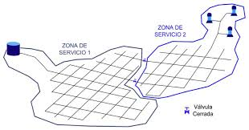
SECTORIZACIÓN
CRITERIOS
No debe afectar las presiones en la red
No debe disminuir la calidad del agua
Localización rápida de fugas de agua en la red
Monitoreo
Cada sector debe tener características semejantes

Slide 14
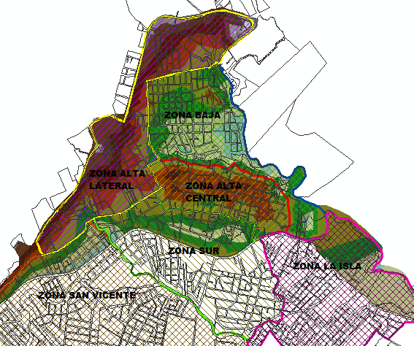
Sectorización
Mapa de elevaciones del Subsistema 1 del Puyo
Sectorización de la ciudad del Puyo

Slide 15
SECTORES DE ANÁLISIS
ZONA ALTA CENTRAL
Extensión 73,10 ha.
Elevaciones desde 922 a 943,53 msnm.
ZONA BAJA
Extensión 125,387 ha.
Elevaciones desde 920 a 934 msnm.
Sectores de Análisis

Slide 16
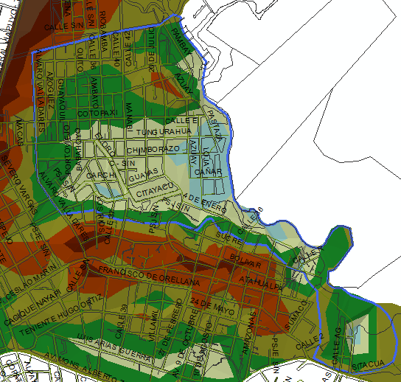
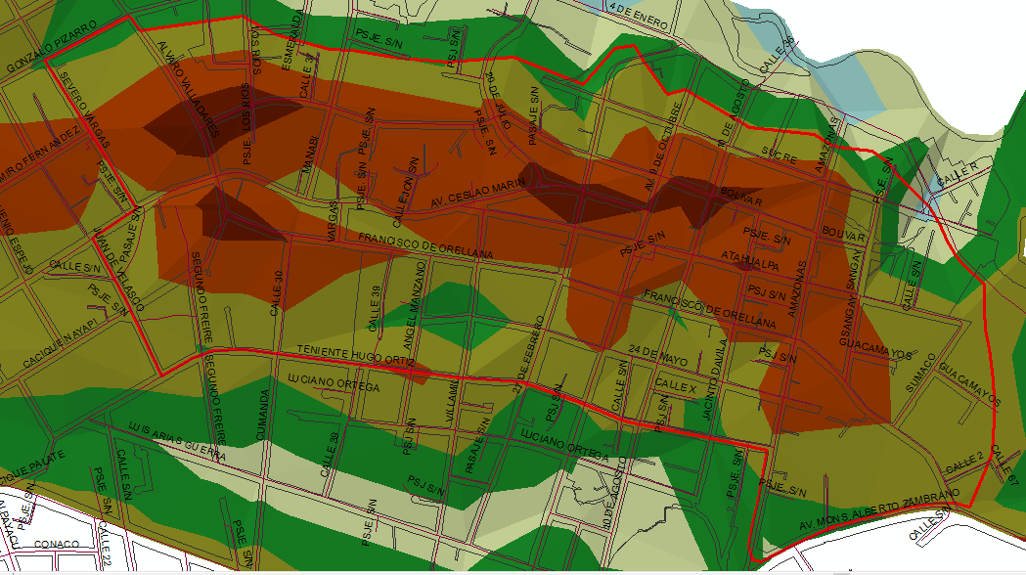
Población
Sector | Número de viviendas dentro del limite | Número de habitantes por vivienda | Población del sector año 2018 [hab]
Zona Baja | 2382 | 3,68 | 8766
Sector | Número de viviendas dentro del limite | Número de habitantes por vivienda | Población del sector año 2018 [hab]
Zona Alta Central | 2411 | 3,68 | 8873
Delimitación zona alta central
Delimitación zona baja

Slide 17
PARAMETROS DE DISEÑO
Componente | Vida útil teórica (años)
Diques grandes y túneles | 50 a 100
Obras de captación | 25 a 50
Pozos | 10 a 25
Conducciones de hierro dúctil | 40 a 50
Conducciones de asbesto cemento o PVC | 20 a 30
Planta de tratamiento | 30 a 40
Tanques de almacenamiento | 30 a 40
Tuberías principales y secundarias de la red
De hierro dúctil | 40 a 50
De asbesto cemento | 20 a 25
De PVC | 20 a 25
Otros materiales | Variables de acuerdo especificaciones del fabricante
PERIODO DE DISEÑO
Se estableció un periodo de diseño de 25 años para la red futura, garantizando una eficiencia del sistema hasta el año 2043.
Fuente: (SENAGUA, 1992)

Slide 18
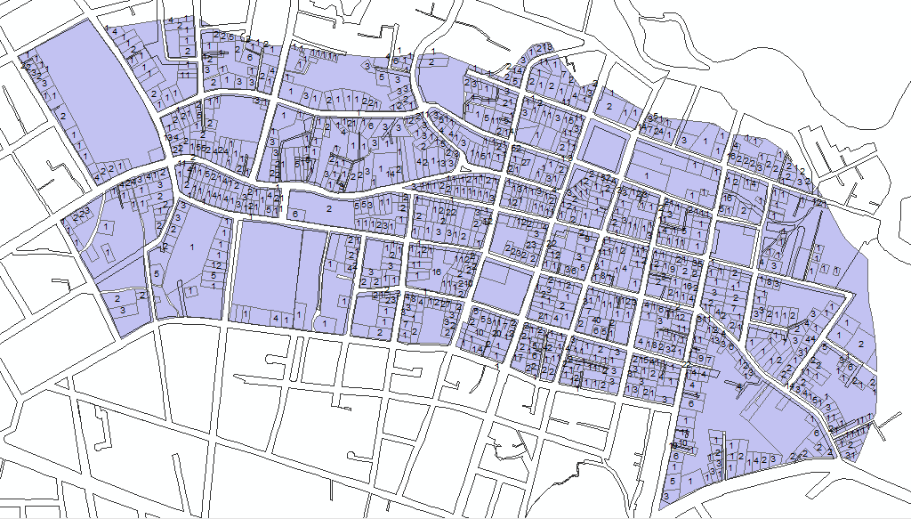
PARAMETROS DE DISEÑO
ZONA ALTA CENTRAL
Sector | Número de viviendas dentro del limite | Lotes vacíos | Total de viviendas | Número de habitantes por vivienda | Población del sector año 2043 [hab]
Zona Alta Central | 2411 | 97 | 2508 | 4 | 10.032
Población de Saturación

Slide 19
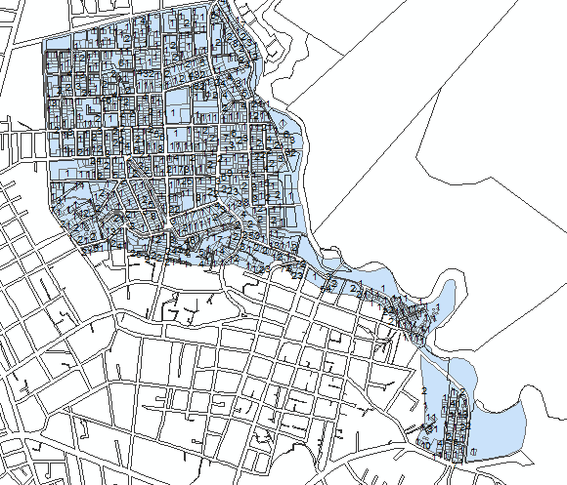
PARAMETROS DE DISEÑO
ZONA BAJA
Población de Saturación
Sector | Número de viviendas dentro del limite | Lotes vacíos | Total de viviendas | Número de habitantes por vivienda | Población del sector año 2043 [hab]
Zona Baja | 2382 | 184 | 2566 | 4 | 10.264

Slide 20
PARAMETROS DE DISEÑO
Dotación
Dotación de agua contra incendio
Población (habitantes) | Clima | Dotación media futura (L/hab/día)
Hasta 5000 | Frío Templado Cálido | 120 – 150 130 – 160 170 – 200
5000 a 50000 | Frío Templado Cálido | 180 – 200 190 – 220 200 – 230
Más de 50000 | Frío Templado Cálido | >200 >220 >230
Número de habitantes (en miles) | Número de incendios simultáneos | Dotación por incendio (l/s)
5 10 25 50 100 200 500 1000 2000 | 1 1 2 2 2 3 3 3 3 | 10 10 10 20 25 25 25 25 25
Fuente: (SENAGUA, 1992)
Fuente: (SENAGUA, 1992)
Caudal de diseño Red de distribución | Máximo diario + incendio

Slide 21
CAUDALES DE DISEÑO
Caudal medio diario $(Qmd)$
$$Qmd=\frac{Población∗dotación}{86400}$$
Caudal máximo diario $(QMD)$
$QMD=KMD×Qmd$
KMD: 1,30 Coeficiente de Variación de
Consumo Máximo Diario
Caudal máximo horario $(QMH)$
$$QMH=KMH×Qmd$$
KMH: 2,20 Coeficiente de Variación de
Consumo Máximo Horario
ZONA ALTA CENTRAL
 | 2018 | 2043
Población (hab.) | 8.873 | 10.032
Dotación (l/hab/dia) | 242,5 | 220
Qmd (l/s) | 24,91 | 25,54
QMD (l/s) | 32,38 | 33,21
QMH (l/s) | 54,80 | 56,20
ZONA BAJA
Población (hab.) | 8.766 | 10.264
Dotación (l/hab/dia) | 242,5 | 220
Qmd (l/s) | 24,61 | 26,14
QMD (l/s) | 31,99 | 33,98
QMH (l/s) | 54,13 | 57,50

Slide 22
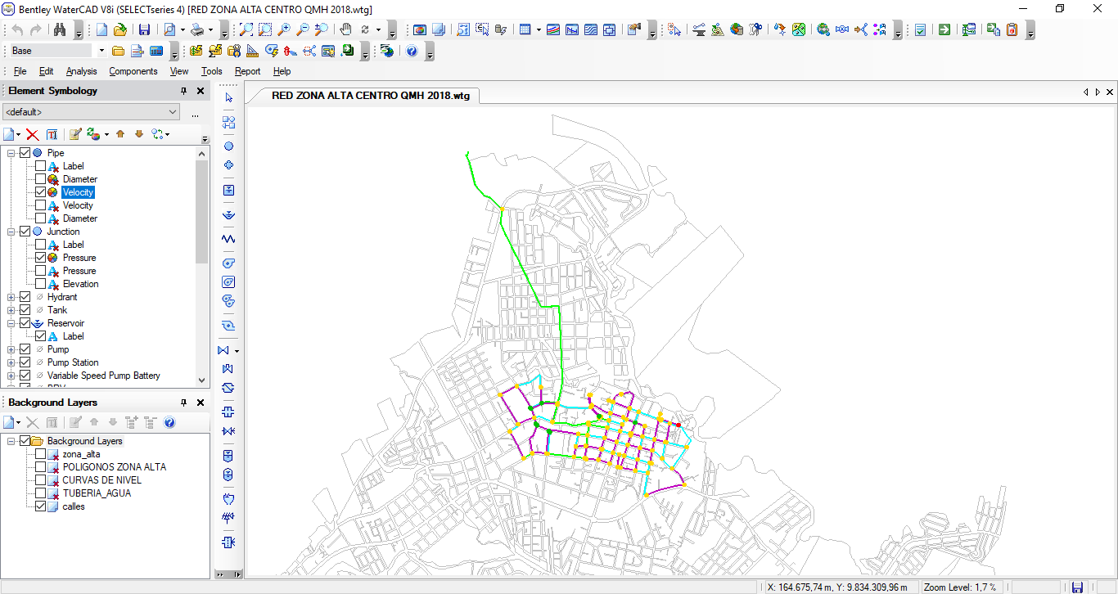
MODELACIÓN HIDRÁULICA
Criterios
- Ecuación de Darcy-Weisbach
coeficiente de rugosidad (ε) de 0,0015 mm para tuberías de PVC.
- Demanda en nodos: Polígonos de Thiessen
- Caudales de diseño
QMH + I y Qmin= 25% Qmd
- Rango de presiones: 15 m.c.a. a 60 m.c.a.
- Rango de velocidades: 0,3 a 3 m/s
- Automatización: incorporación de válvulas

Slide 23
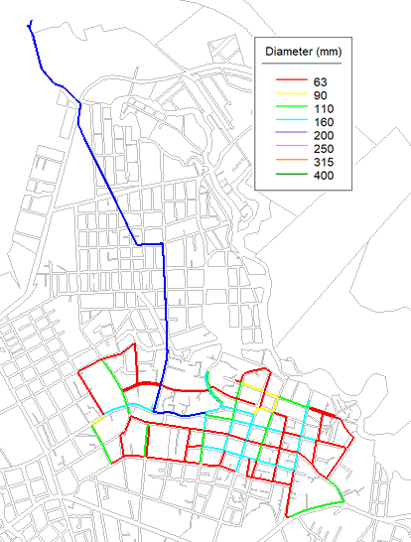
ZONA ALTA CENTRAL
Área [ha] | 73,10
Longitud tuberías red de distribución [km] | 19,30
Nivel máximo de operación tanque Palestina [msnm] | 1000,15
Nivel mínimo de operación tanque Palestina [msnm] | 996,00
Población año 2018 [hab] | 8.873
Población año 2043 [hab] | 10.032
Caudales de diseño año 2018
QMH – Caudal máximo horario + incendio [l/s] | 64,80
Qmin – caudal mínimo [l/s] | 6,23
Caudales de diseño año 2043
QMH – Caudal máximo horario + incendio [l/s] | 66,20
Qmin – caudal mínimo [l/s] | 6,39
Diámetro tuberías zona alta central

Slide 24
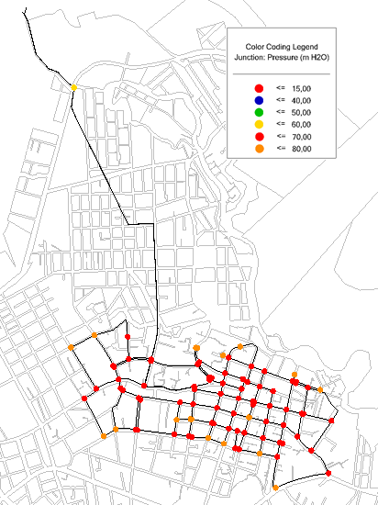
RESULTADOS ZONA ALTA CENTRAL
Estado
Dinámico
2043
Estado
Estático
2018

Slide 25
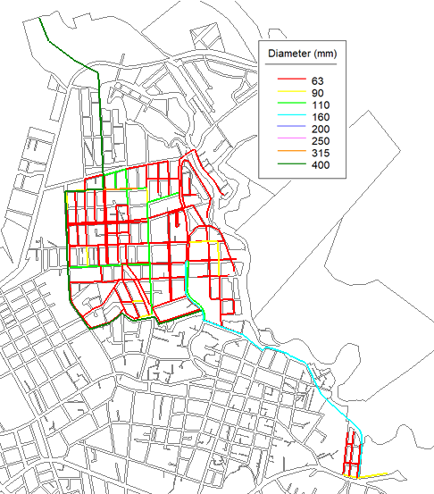
ZONA BAJA
Área [ha] | 125,387
Longitud tuberías red de distribución [km] | 26,36
Nivel máximo de operación tanque Constructora [msnm] | 976,92
Nivel mínimo de operación tanque Constructora [msnm] | 980,92
Población año 2018 [hab] | 8.766
Población año 2043 [hab] | 10.264
Caudales de diseño año 2018
QMH – Caudal máximo horario + Incendio [l/s] | 64,13
Qmin – caudal mínimo [l/s] | 6,15
Caudales de diseño año 2043
QMH – Caudal máximo horario + Incendio [l/s] | 67,50
Qmin – caudal mínimo [l/s] | 6,53
Diámetro tuberías zona baja

Slide 26
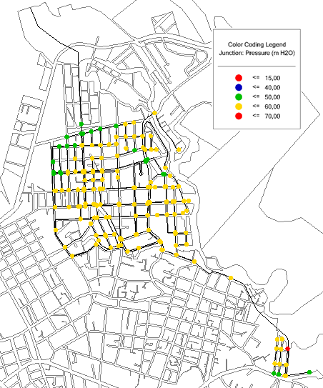
RESULTADOS ZONA BAJA
Estado
Dinámico
2043
Estado
Estático
2018

Slide 27
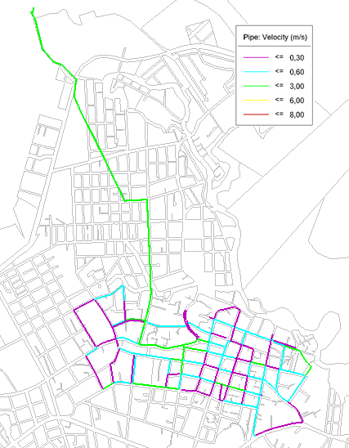
VELOCIDADES
Zona Alta
Central
Zona Baja

Slide 28
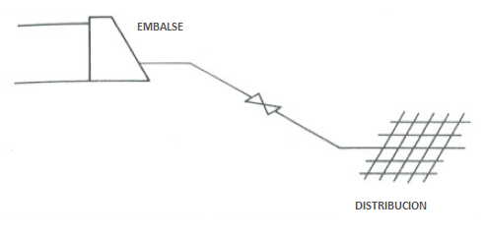
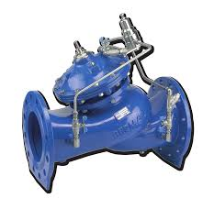
VALVULAS REGULADORAS DE PRESIÓN (VPR)
1. Capacidad de la válvula
$$Kv=\frac{Q}{\sqrt{∆P}}$$
Donde:
$Kv$: Coeficiente de flujo de la válvula ($\frac{{m^{3}}/{hora}}{\sqrt{bar}}$);
Cv según algunos fabricantes
Q: Caudal (m³/h)
ΔP: Altura de diseño de la válvula ($bar$)
2. Velocidad máxima permitida según fabricante
Vmax= 4,5 m/s

Slide 29
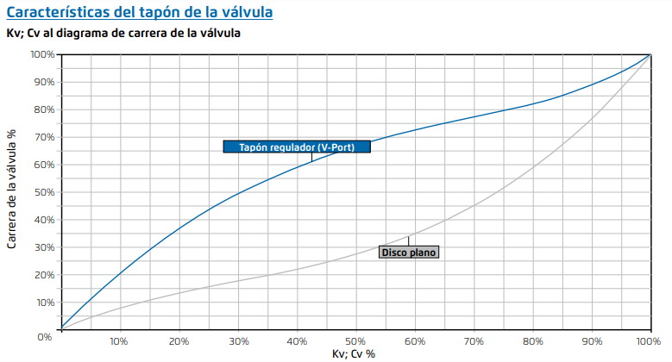
VRP en Zona Alta Central
Válvula de Globo BERMAD

Slide 30
Cálculo VRP
Escenario | QMH 2018 |  | Qmin 2018 |  | QMH 2043
No. Válvula | VRP-1 | VRP-2 | VRP-1 | VRP-2 | VRP-1 | VRP-2
Q ($l/s$) | 32,27 | 32,43 | 6,23 | 3,12 | 33,06 | 33,14
Q ($m^{3}/h$) | 116,17 | 116,75 | 22,43 | 11,21 | 119,02 | 119,30
Presión aguas arriba ($mca$) | 64,13 | 63,99 | 76,66 | 76,64 | 63,78 | 63,62
Presión aguas arriba ($bar$) | 6,41 | 6,40 | 7,67 | 7,66 | 6,38 | 6,36
Presión aguas abajo ($mca$) | 45,0 | 45,0 | 45,0 | 45,0 | 45,0 | 45,0
Presión aguas abajo ($bar)$ | 4,50 | 4,50 | 4,50 | 4,50 | 4,50 | 4,50
Diferencia de presión (mca) | 19,12 | 18,98 | 31,66 | 31,64 | 18,78 | 18,62
Diferencia de presión ($bar$) | 1,91 | 1,90 | 3,17 | 3,16 | 1,88 | 1,86
$kv$ ${(m^{3}/h}/{\sqrt{bar}}$) | 84,02 | 84,74 | 12,60 | 6,30 | 86,85 | 87,43
Diámetro ($mm$) | 125 | 125 | 125 | 125 | 125 | 125
Velocidad ($m/s)$ | 2,63 | 2,64 | 0,508 | 0,254 | 2,69 | 2,70
Kv Fabricante (${m^{3}/h}/{\sqrt{bar}}$) | 183 | 183 | 183 | 183 | 183 | 183
(${{Kv}_{Calculado}}/{{Kv}_{Fabricante}}$) | 46% | 46% | 7% | 4% | 48% | 48%
Porcentaje de apertura | 63% | 63% | 11% | 10% | 66% | 66%
$$Kv=\frac{Q}{\sqrt{∆P}}$$

Slide 31
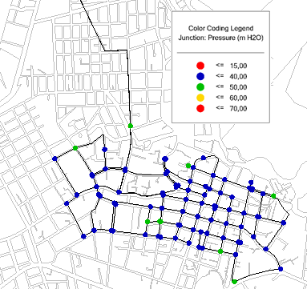
Presiones en estado estático zona alta año 2018 con VRP
Presiones en estado dinámico zona alta año 2043 con VRP

Slide 32
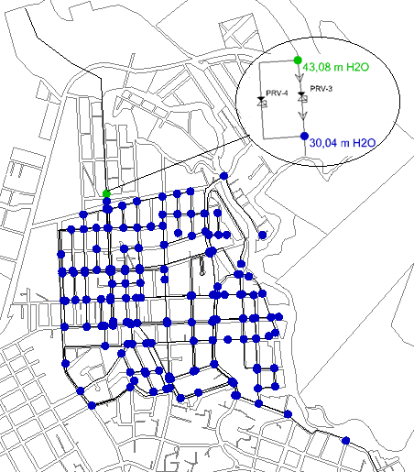
VPR en Zona Baja

Slide 33
Escenario | Qmh 2018 | Qmh 20143 | Qmin 2018
No. Válvula | VRP-3 | VRP-3 | VRP-4
Q ($l/s$) | 64,13 | 67,50 | 6,15
Q ($m^{3}/h$) | 230,87 | 243,00 | 22,14
Presión aguas arriba ($mca$) | 42,96 | 42,82 | 47,45
Presión aguas arriba ($kg/{cm}^{2}$) | 4,30 | 4,28 | 4,75
Presión aguas abajo ($mca$) | 30,04 | 30,05 | 29,90
Presión aguas abajo ($kg/{cm}^{2}$) | 3,00 | 3,01 | 2,99
Diferencia de presión (mca) | 12,92 | 12,77 | 17,54
Diferencia de presión ($kg/{cm}^{2}$) | 1,29 | 1,28 | 1,75
$kv$ ${(m^{3}/h}/{\sqrt{kg/{cm}^{2}}}$) | 203,11 | 215,04 | 16,72
Diámetro ($mm$) | 150 | 150 | 50
Velocidad ($m/s)$ | 3,52 | 3,70 | 3,03
Kv Fabricante (${m^{3}/h}/{\sqrt{kg/{cm}^{2}}}$) | 336 | 336 | 48
(${{Kv}_{Calculado}}/{{Kv}_{Fabricante}}$) | 61% | 64% | 35%
Porcentaje de apertura | 72% | 75% | 55%
$$Kv=\frac{Q}{\sqrt{∆P}}$$

Slide 34
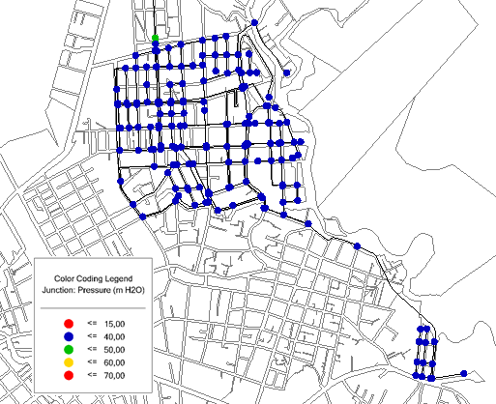
Presiones en estado estático zona baja año 2018 con VRP
Presiones en estado dinámico zona baja año 2043 con VRP

Slide 35
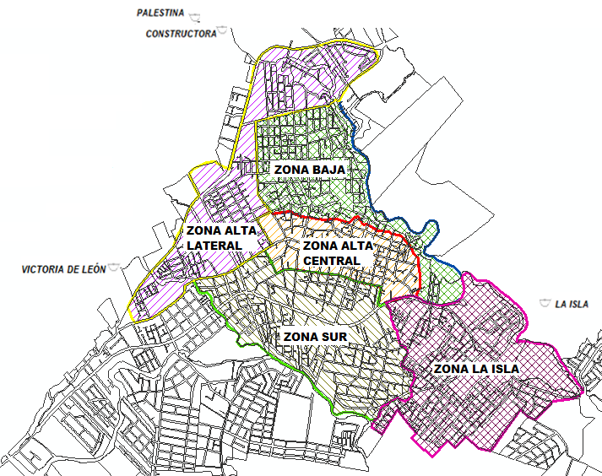
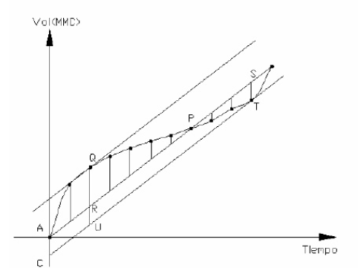
TANQUES DE ALMACENAMIETNO
Volumen de regulación
Curva de masa
Volumen de incendio
$Vi=50\sqrt{p}$
Volumen de emergencia
$Veme=0.25×Vreg$
Notes:
V=Q*3,6 DEFICIT EXCESO

Slide 36
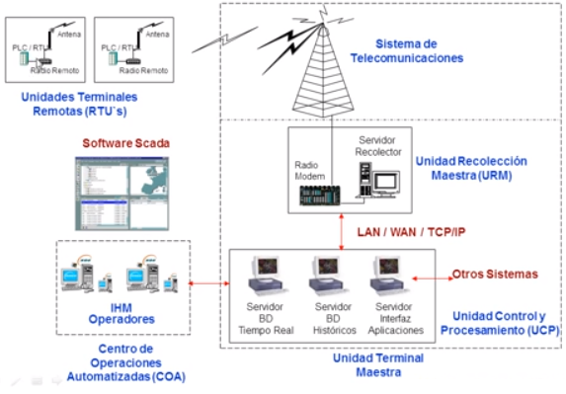
Tanques Palestina
Año | Población (hab.) | $$Vreg$$ (m³) | $$Vi$$ (m³) | $Veme$ (m³) | $Vtotal$ (m³)
ZONA ALTA CETRAL 2043 | 10.032 | 566,70 | 158,37 | 141,68 | 866,74
ZONA ALTA LATERAL 2043 | 9.020 | 509,51 | 150,17 | 127,38 | 787,05
Sistema SCADA
Tanque Constructora
Año | Población (hab.) | $$Vreg$$ (m³) | $$Vi$$ (m³) | $Veme$ (m³) | $Vtotal$ (m³)
2043 | 10.264 | 579,76 | 160,19 | 144,94 | 884,89
Tanque La Isla
Año | Población (hab.) | $$Vreg$$ (m³) | $$Vi$$ (m³) | $Veme$ (m³) | $Vtotal$ (m³)
2043 | 7328 | 413,93 | 135,35 | 103,48 | 652,77
Tanque Victoria de León
Año | Población (hab.) | $$Vreg$$ (m³) | $$Vi$$ (m³) | $Veme$ (m³) | $Vtotal$ (m³)
2043 | 13.775 | 830,96 | 191,78 | 207,74 | 1230,47

Slide 37
CONDUCCIONES MATRICES
Evaluación de perdidas
Perdidas por fricción
Ecuación de Darcy-Weisbach
$h_{f}=f∗\frac{L}{D}∗\frac{V^{2}}{2∗g}$
Pérdidas Locales
$$hl=K∗\frac{V^{2}}{2∗g}$$
$$\frac{1}{\sqrt{f}}=−2∗log\left(\frac{ε/D}{3.71}+\frac{2.51}{R_{e}∗\sqrt{f}}\right)$$
$$R_{e}=\frac{V∗D}{θ}$$
Caudales máximos diarios año 2043
Caudal al tanque Constructora | l/s | 33,98
Caudal al tanque Palestina | l/s | 62,07
Caudal al tanque La Isla | l/s | 24,26
Caudal al tanque Victoria León | l/s | 48,70
Notes:
1,244 x 10⁻⁶ m²/s 12

Slide 38
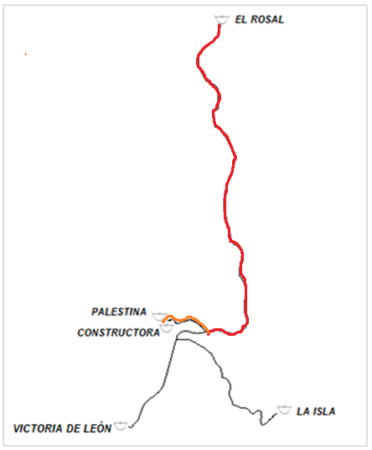
CONDUCCIONES MATRICES
Descripción | Unidad | Valor
El Rosal – Derivación Palestina
Nivel mínimo de operación | (msnm) | 1024,00
Caudal | (l/s) | 169,01
Diámetro tubería | (mm) | 500
Velocidad | (m/s) | 1,05
Pérdida de carga total | (m) | 13,01
Línea energía | (msnm) | 1010,99
Derivación Palestina – Tanque Palestina
Nivel máximo de operación | (msnm) | 1000,15
Caudal | (l/s) | 62,07
Diámetro tubería | (mm) | 315
Velocidad | (m/s) | 0,91
Pérdida de carga total | (m) | 15,43
Línea energía | (msnm) | 1008,57
Altura remanente | (m) | 8,42
Notes:
CAUDAL MAXIMO DIARIO

Slide 39
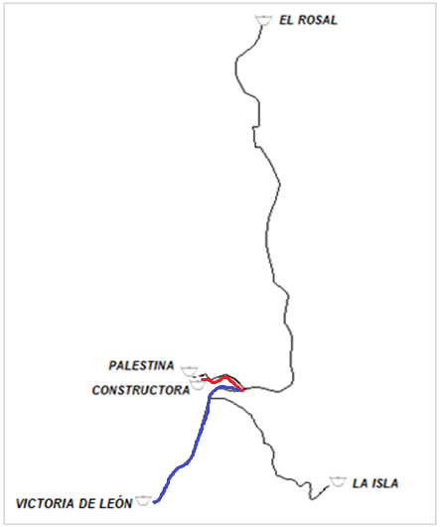
Derivación Constructora– Tanque Constructora
Nivel máximo de operación | (msnm) | 980,92
Caudal | (l/s) | 33,98
Diámetro tubería | (mm) | 315
Velocidad | (m/s) | 0,50
Pérdida de carga total | (m) | 13,91
Línea energía | (msnm) | 1010,19
Altura remanente | (m) | 29,27
Derivación Constructora – Tanque Victoria de León
Nivel máximo de operación | (msnm) | 971,47
Caudal | (l/s) | 48,70
Diámetro tubería | (mm) | 315
Velocidad | (m/s) | 0,73
Pérdida de carga total | (m) | 16,70
Línea energía | (msnm) | 1007,30
Altura remanente | (m) | 35,83

Slide 40
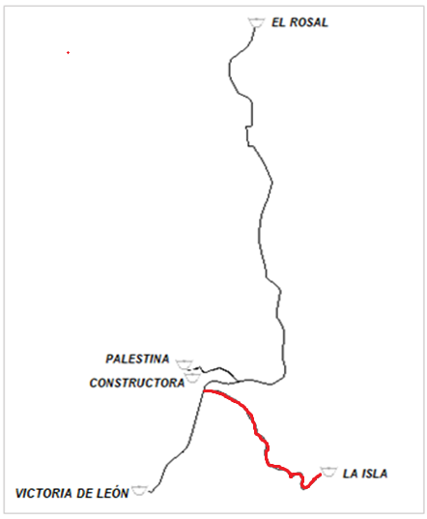
Derivación La Isla – Tanque La Isla
Nivel máximo de operación | (msnm) | 970,18
Caudal | (l/s) | 24,26
Diámetro tubería | (mm) | 315
Velocidad | (m/s) | 0,37
Pérdida de carga total | (m) | 14,91
Línea energía | (msnm) | 1009,09
Altura remanente | (m) | 38,91

Slide 41
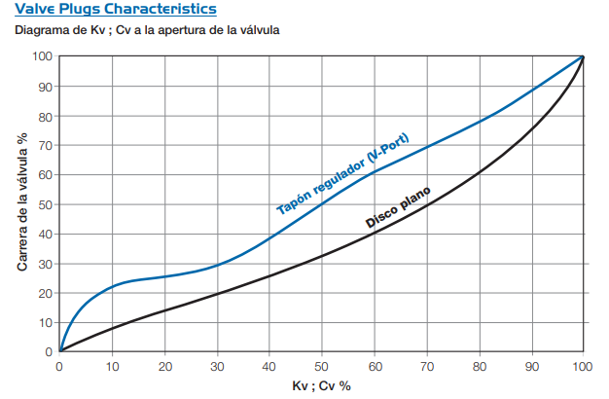
VÁLVULAS CONTROLADORAS DE CAUDAL
Tanque | Constructora | La Isla | Victoria de León | Palestina
No. Válvula | VRC-1 | VRC-2 | VRC-3 | VRC-4
Q $(l/s)$ | 33,98 | 24,26 | 48,70 | 62,07
Q ($m^{3}/h$) | 122,31 | 87,33 | 175,31 | 223,45
Altura remanente ($m$) | 29,27 | 38,91 | 35,83 | 8,42
Altura remanente ($bar$) | 2,93 | 3,89 | 3,58 | 0,84
Kv (${m^{3}/h}/{\sqrt{bar}}$) | 71,49 | 44,27 | 92,61 | 243,52
Diámetro $(mm)$ | 100 | 100 | 125 | 150
Área $({mm}^{2})$ | 7853,98 | 7853,98 | 12271,85 | 17671,46
A $(m^{2})$ | 0,01 | 0,01 | 0,01 | 0,02
Q $(m^{3}/s)$ | 0,03 | 0,02 | 0,05 | 0,06
V $(m/s)$ | 4,33 | 3,09 | 3,97 | 3,51
Kv Calculado (${m^{3}/h}/{\sqrt{bar}}$) | 71,49 | 44,27 | 92,61 | 243,52
Kv Fabricante (${m^{3}/h}/{\sqrt{bar}}$) | 123 | 123 | 183 | 336
(${{Kv}_{Calculado}}/{{Kv}_{Fabricante}}$) | 58% | 36% | 51% | 72%
Porcentaje de apertura | 60% | 37% | 51% | 72%

Slide 42
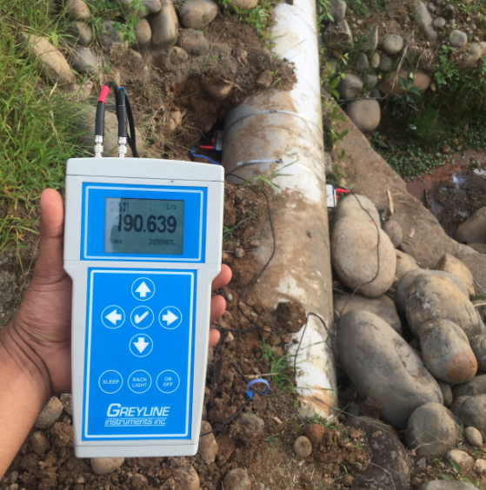
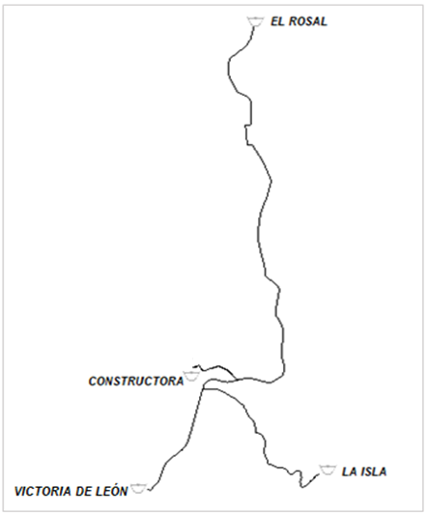
DIAGNOSTICO DE REDES MATRICES
Equipo: | NIVUS NivuSonic CO100P
Diferencia de caudal entre el Rosal y Y1: 10,98 l/s
Conducción | Caudal l/s | Presión psi | Perdidas reales m | Perdidas teóricas m | Diferencia m
Rosal – Y1 | 190,2 | 96 | 23,84 | 14,44 | 9,40
Y1 - Constructora | 84,0 | 47 | 11,27 | 3,55 | 7,72
Y2 – Victoria de León | 122 | 19 | 26,06 | 18,91 | 7,15
Y3 – La Isla | 40 | 65 | 7,67 | 2,.28 | 5,39

Slide 43
CONCLUSIONES
La mayor parte de los encuestados cuentan con el servicio de agua potable y se supo que el costo mensual por el servicio no es muy alto comparado con otras ciudades del país.
Los habitantes de las zonas altas, opina que si tiene problemas ya que muchas veces no es suficiente la cantidad de agua que llega a sus casas o que en ocasiones hay interrupciones con el servicio que puede durar de uno a dos días.
La red de distribución ha creciendo desordenadamente, causando que haya dos e incluso tres tuberías que pasen por la misma calle, esto se debe a que el municipio con el afán de resolver los problemas de distribución de agua, ha ido aumentando tuberías a la red, y en la mayoría de los casos sobredimensionadas.

Slide 44
CONCLUSIONES
De la modelación se concluye que se ha logrado la optimización de la zona alta central y la zona baja mediante la sectorización y que esta facilitara un mejor control en las redes mediante las estructuras de control.
Mediante las válvulas reguladoras de presión se ha logrado tener presiones dentro de los rangos de 15 a 45 m.c.a, esto garantiza un buen funcionamiento de la red.
En las redes analizadas la velocidad no superan los 3 m/s, lo que garantiza que no existirán futuros daños en las tuberías debido a la erosión de las mismas.

Slide 45
CONCLUSIONES
Del diagnóstico de las conducciones matrices de distribución , se concluye que estas tuberías presentan fugas o disponen de tomas clandestinas que reducen el caudal en una magnitud que está en el rango de 10 l/s, y se pudo definir que las pérdidas de carga reales son mucho mayores que las perdidas teóricas.
Al modelar las conducciones matrices de distribución que van a cada tanque de almacenamiento, se pudo ver que teóricamente cada ramal podría manejar caudales mayores a los indicados, por lo que se comprobó que las conducciones están en capacidad de transportar el caudal máximo diario hasta el final de periodo de diseño (año 2043).

Slide 46
RECOMENDACIONES
Plantear campañas de concientización del uso del agua, ya que se pudo ver que los habitantes tienden a derrochar el recurso.
Se debe colocar macro medidores de flujo al comienzo de cada una de las redes seccionadas, para tener un control de los consumos de cada sector, esto sirve para la rápida detección de fugas que se pueden presentar en cada una de las redes.
EMAPAST debe realizar un trabajo de detección de las acometidas clandestinas y el arreglo de fugas para evitar las pérdidas de agua potable que actualmente existen.

Slide 47
GRACIAS

